Slide 1
深度学习 第11章：概率图模型
王亚星
人工智能学院
2026.5
Notes:
30mins

Slide 2
课程概括

Slide 3

如何表示高维随机向量的概率密度？
$P\left(X_{1},X_{2},⋯,X_{K}\right)$
全概率公式
例子：$P\left(X_{1},X_{2}, X_{3}\right)$
如果${(X}_{1}||X_{3})|X_{2}是$条件独立的，如何化简？

Slide 4
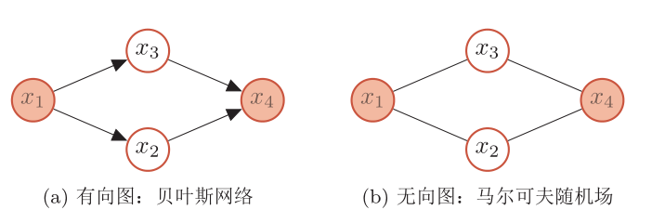
概率图模型
概率图模型（Probabilistic Graphical Model）是指一种用图结构来描述多元随机变量之间条件独立关系的概率模型。
每个节点都对应一个随机变量，可以是观察变量，隐变量或是未知参数等；
每个连接表示两个随机变量之间具有依赖关系。

Slide 5
概率图模型
模型表示（图结构）
有向图
无向图
学习（Learning）
参数学习：给定一组训练样本，求解模型参数
推断（ Inference ）
给定部分变量，推断另一部分变量的后验概率。

Slide 6
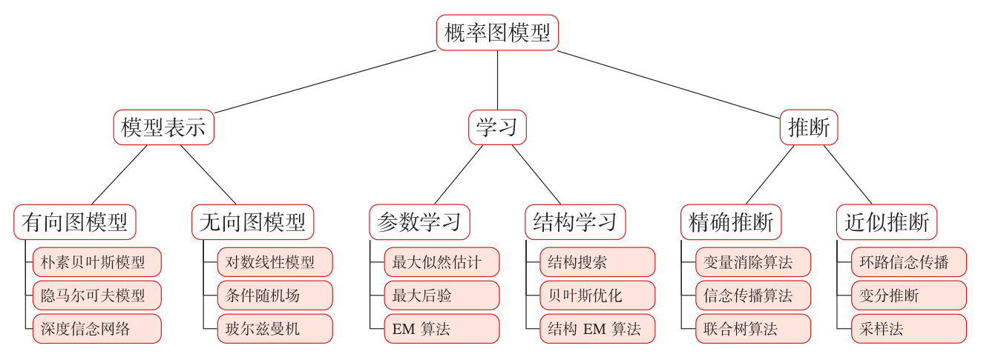
概率图模型

Slide 7
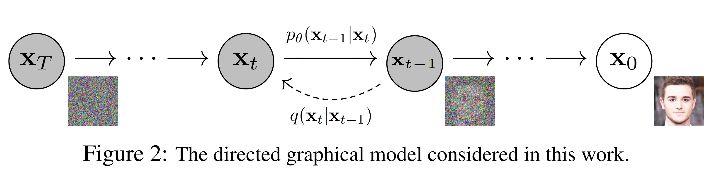
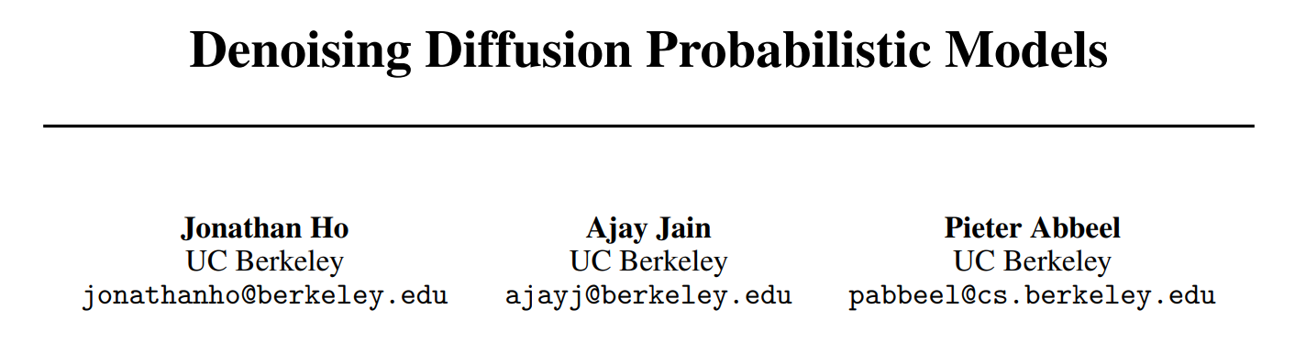
概率图有什么用？
扩散模型（Diffusion Model）是一个有向的概率图模型
扩散模型通过逐步去噪的生成过程，间接学习训练数据的分布，其理论基础可视为一种隐变量模型，如马尔可夫链
Denoising Diffusion Probabilistic Models [NeurIPS 2020]

Slide 8
概率图有什么用？
处理不确定性
深度学习模型（如CNN、RNN）通常输出确定性预测，而概率图模型（如贝叶斯网络、马尔可夫随机场）可以建模变量之间的概率依赖关系，提供预测的不确定性估计
结构化数据建模
擅长建模变量之间的复杂依赖关系，适用于序列数据（用于NLP和语音识别）、图结构数据（如社交网络、知识图谱）、多模态数据等；
可解释性
可以通过图结构直观地表示变量间的因果关系或依赖关系
生成模型
可以学习数据的潜在变量分布，进而生成数据（VAE、GAN、扩散模型）

Slide 9
模型表示

Slide 10
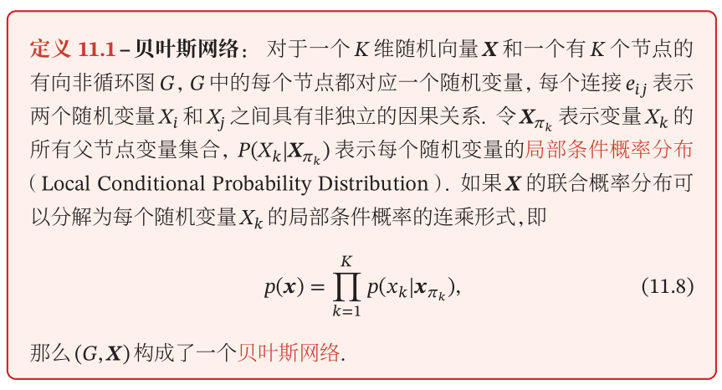
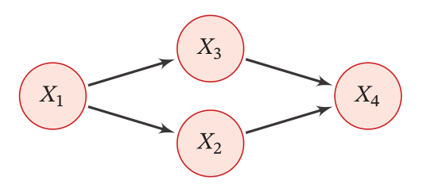
贝叶斯网络
有向图模型（Directed Graphical model），也称为贝叶斯网络（Bayesian Network），或信念网络（Belief Network，BN）。

Slide 11
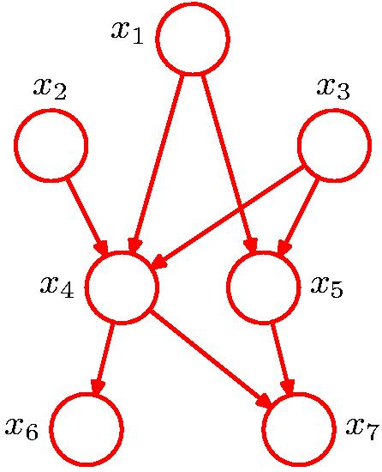
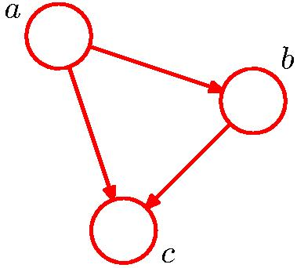
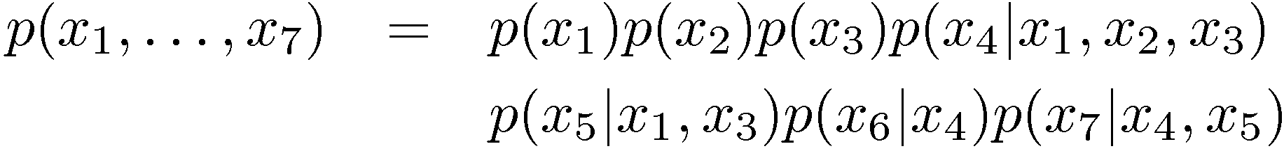
练习

Slide 12

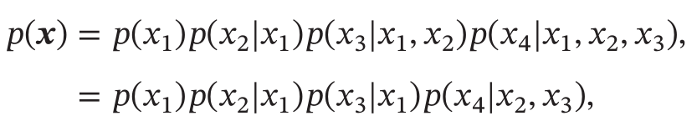
局部马尔可夫性质
贝叶斯网络的局部马尔可夫性质：每个随机变量在给定父节点的情况下， 条件独立于它的非后代节点．
利用局部马尔可夫性，可以对多元变量的联合概率进行简化，从而降低建模的复杂度。
例子：

Slide 13
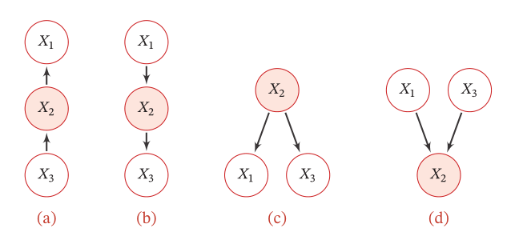
条件独立性
在贝叶斯网络中，如果两个节点是直接连接的，它们肯定是非条件独立的，是直接因果关系。
父节点是“因”，子节点是“果”。
如果两个节点不是直接连接的，但是它们之间有一条经过其他节点的路径相互连接，它们之间的条件独立性就比较复杂。
Notes:
间接因果关系（图11.2a） 在已知x 2 时，x 1 和x 3 为条件独立；
间接果因关系（图11.2b） 在已知x 2 时，x 1 和x 3 为条件独立；
共因关系（图11.2c） x 1 和 x 3 是不独立的，在已知x 2 时，x 1 和 x 3 条件独立；
共果关系（图11.2d） x 1 和 x 3 是独立的，在已知x 2 时，x 1 和 x 3 不独立

Slide 14
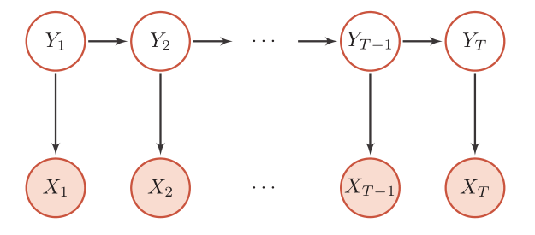

隐马尔可夫模型（Hidden Markov Model，HMM）
表示一种含有隐变量的马尔可夫过程
隐马尔可夫模型的联合概率可以分解为
转移概率
输出概率

Slide 15
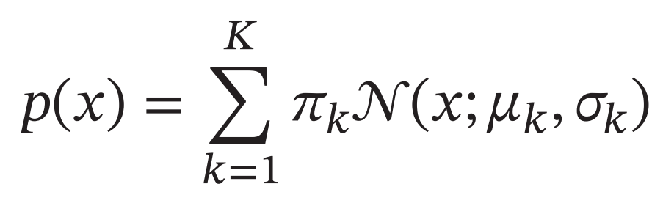
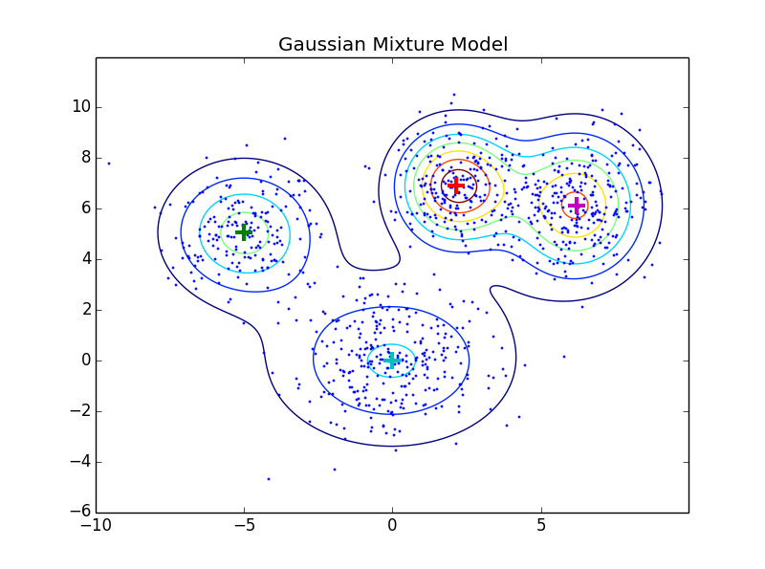
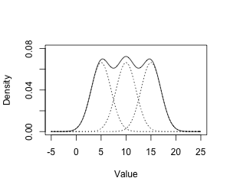
高斯混合模型
高斯混合模型（Gaussian Mixture Model，GMM）是由多个高斯分布组成的模型，其密度函数为多个高斯密度函数的加权组合。

Slide 16
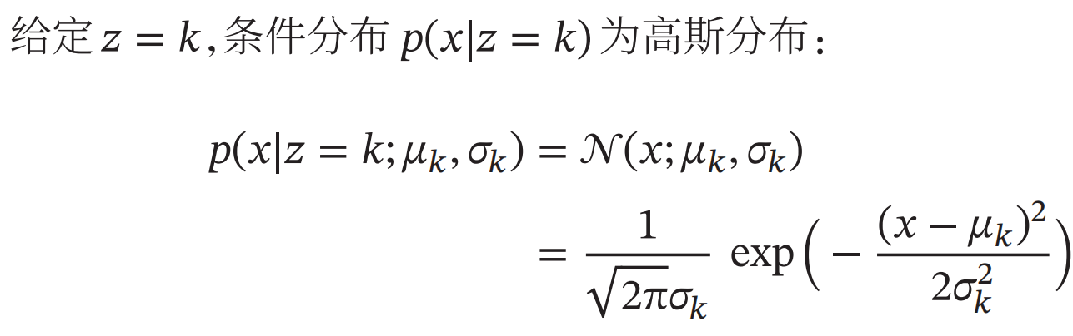
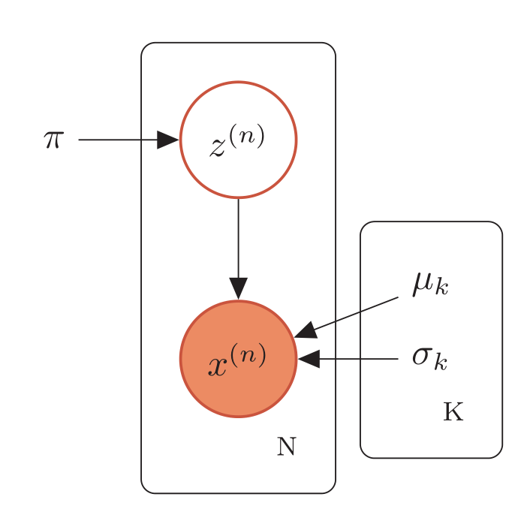
高斯混合模型（Gaussian Mixture Model, GMM）
图模型表示
盘子表示法（Plate Notation）
表示矩形框内的变量重复了N次

Slide 17
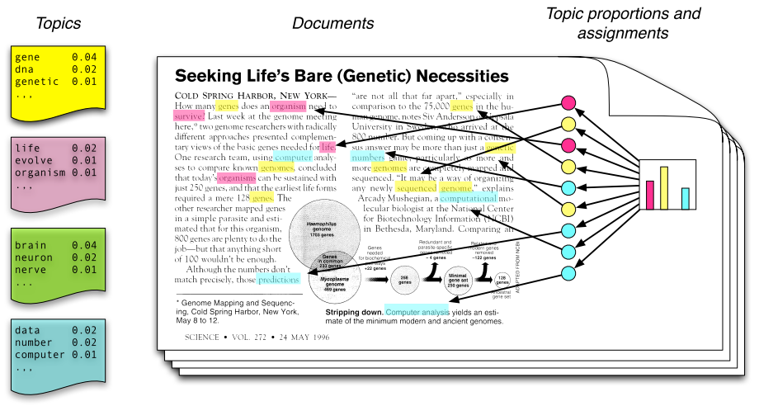
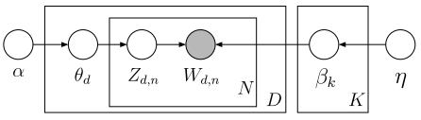
概率主题模型（Probabilistic topic model）
文档中词频
词频
话题分布
Notes:
每篇文章都是由多个“主题”混合而成的，而每个“主题”又是由一系列相关的“词语”组成的
这个模型实际上是在描述一个**“生成过程”**：
我们要写一篇文章，先从话题分布 (
θ
θ
) 里选一个主题。
选定主题后，根据该主题下的词频分布 (
β
β
) 选出一个具体的词语。
不断重复这个过程，直到写完一篇文章

Slide 18
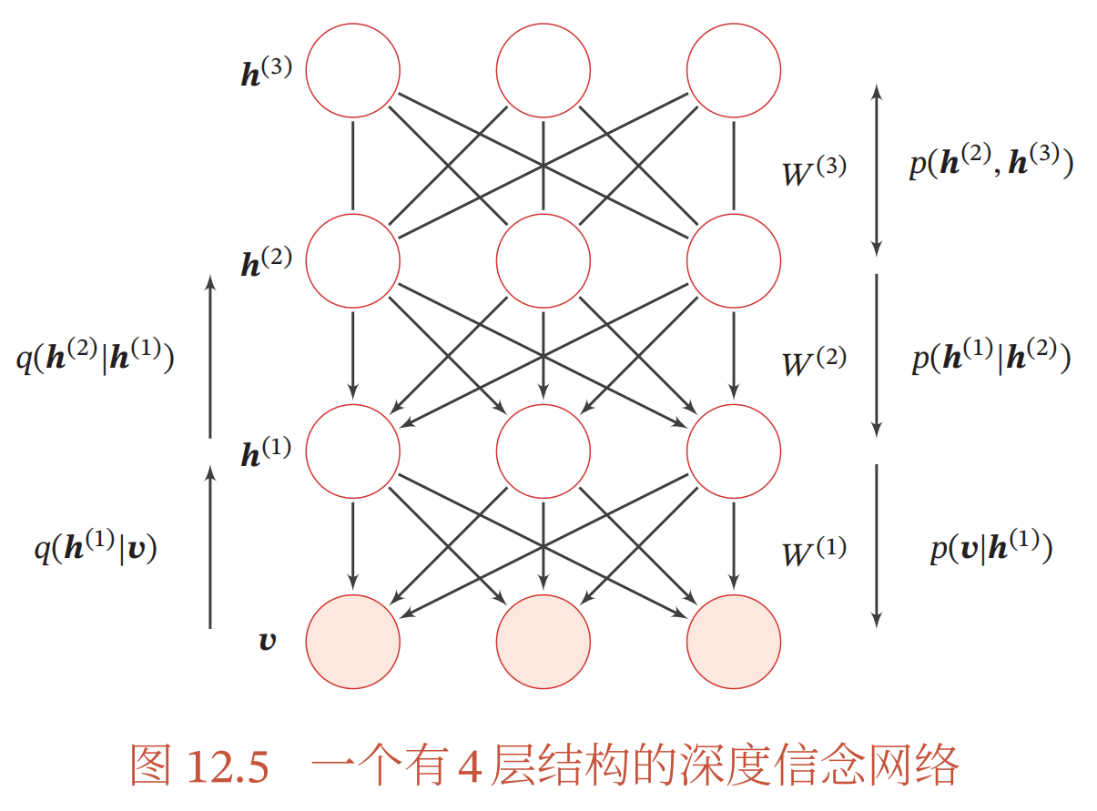
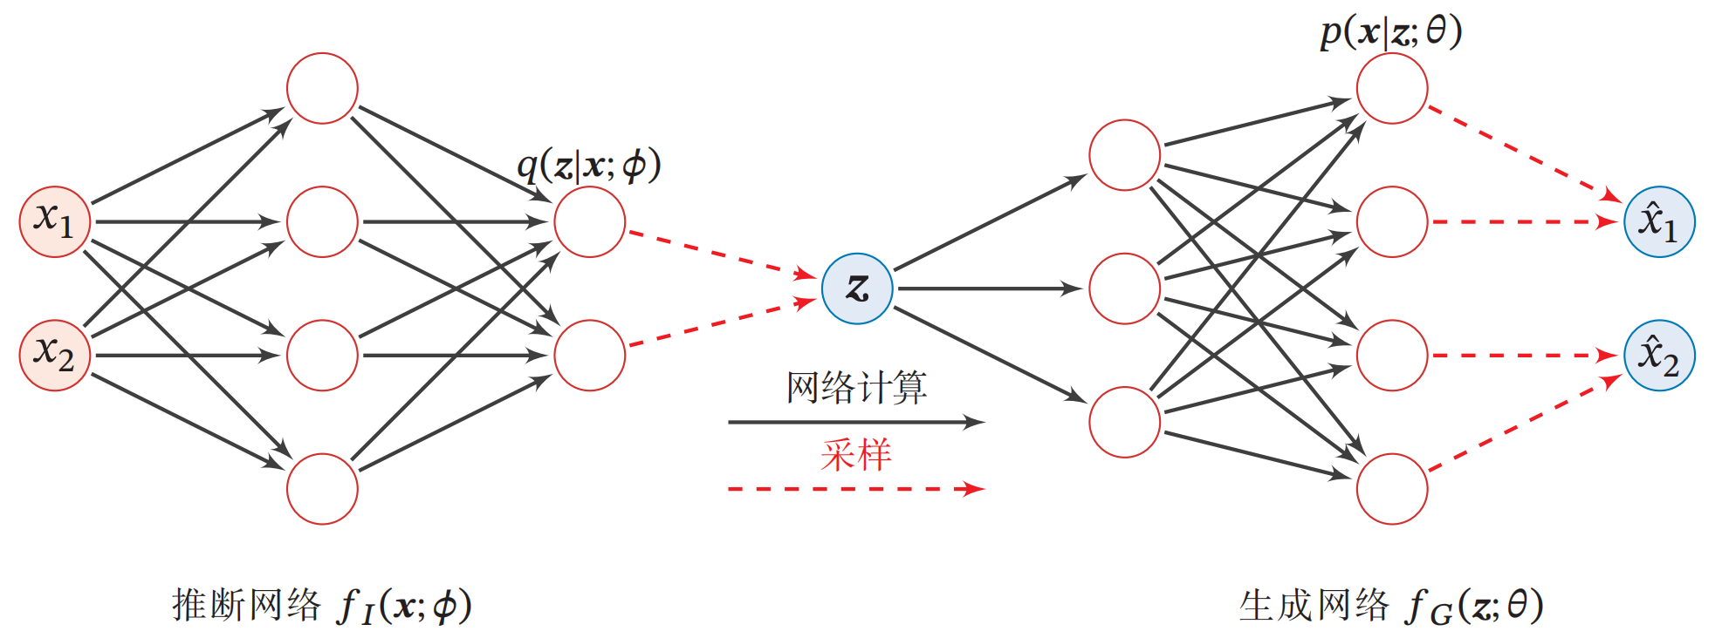
有向图模型
深度信念网络（12章介绍，自行了解）
变分自编码器（第13章介绍）

Slide 19
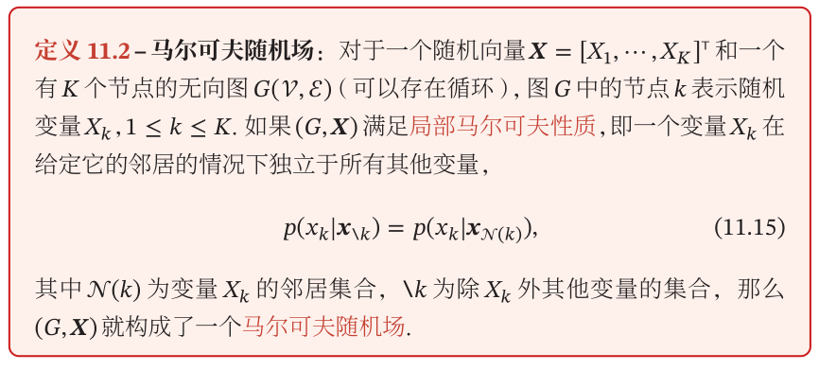
马尔可夫随机场（Markov Random Field）
马尔可夫随机场，也称无向图模型（Undirected Graphical Model），是一类用无向图来表示一组具有马尔可夫性质的随机变量X的联合概率分布模型。
Notes:
简单来说，它研究的是：在一组相互关联的随机变量中，哪些变量之间有直接关系，哪些没有。
直观理解：想象你在一个社交圈里，你的行为只受你“直接邻居”（好朋友）的影响。一旦我们知道了你所有好朋友的状态，那么圈子里其他远房亲戚、陌生人的状态就和你没关系了

Slide 20
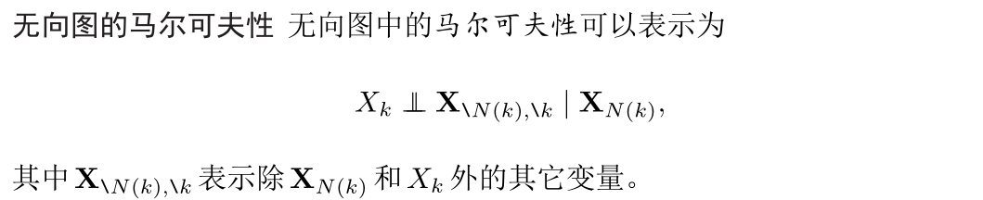
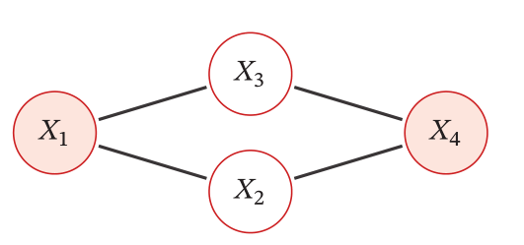
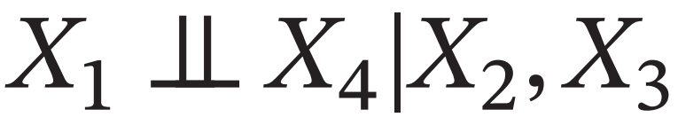
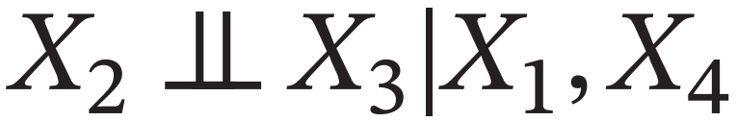
无向图的马尔可夫性
请列出该图变量的马尔可夫性？
Notes:
、

Slide 21
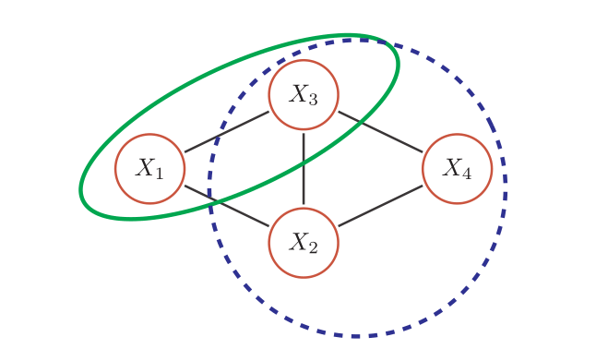
团（Clique）
团：一个全连通子图，即团内的所有节点之间都连边。
最大团：如果一个团不能被其他团包含，这个团就是一个最大团（Maximal Clique）。
共有7个团，其中两个最大团
（5个两个结点的团，2个三个结点的团）

Slide 22
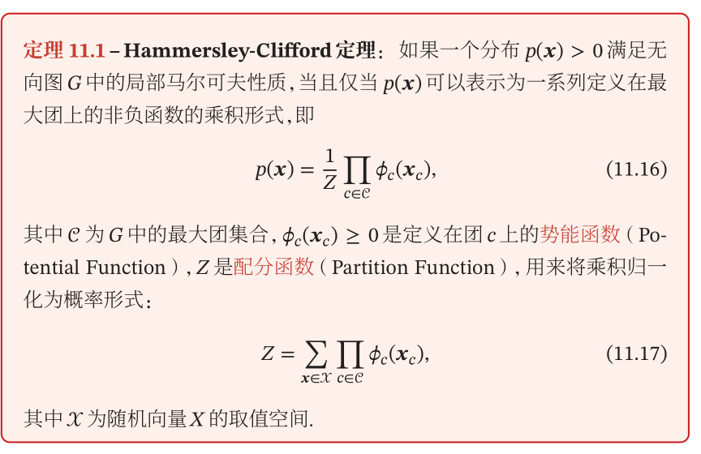
Hammersley-Clifford定理（HC定理）
无向图的因子分解：无向图的联合概率可以分解为一系列定义在最大团上的非负函数的乘积形式。
也称为吉布斯分布（Gibbs Distribution）
Notes:
最大团就是社交网络里那些“所有人互相都认识”的最紧密的小圈子。
每个势函数只定义在一个“最大团”上。这意味着，全局的复杂概率分布是由这些最紧密的小圈子内部的相互作用共同决定的。

Slide 23
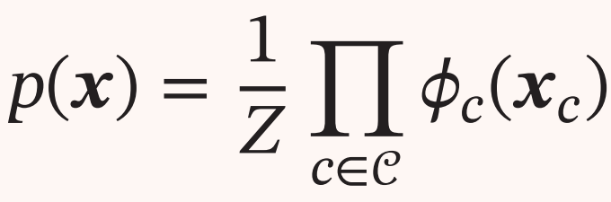
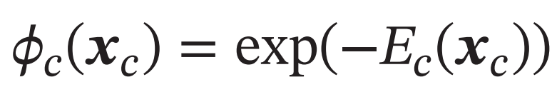
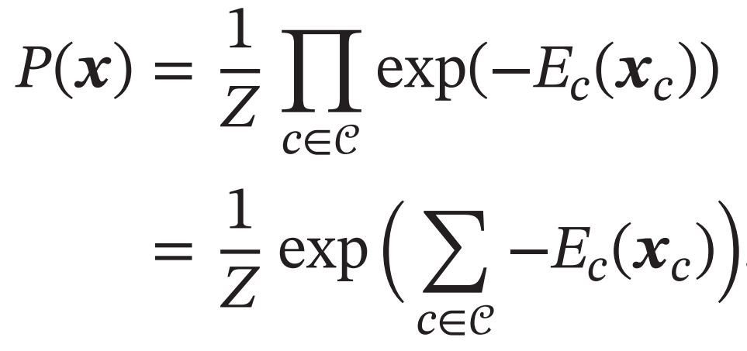
无向图模型
无向图模型的联合分布可以表示为
其中 E(X_{c})为能量函数，Z 是配分函数。
势能函数，一般定义为指数函数
又称为玻尔兹曼分布
（Boltzmann Distribution）
Notes:
通常我们用指数形式和能量函数来表达这些关系，能量越低的情况越容易发生。

Slide 24
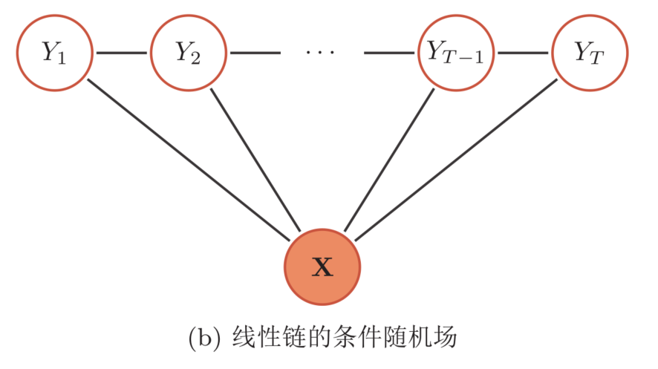
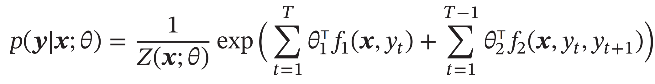
常见的无向图模型
无向图模型概率分布
条件随机场（Conditional Random Field）
y一般为随机向量
条件概率p(y|x)
状态特征
转移特征
Notes:
CRF 不去建模整句话是怎么产生的，它只关心：在给定这句话 (
x
x
) 的前提下，哪种标签序列 (
y
y
) 的得分最高？ 这就是为什么它叫“条件”随机场。

Slide 25
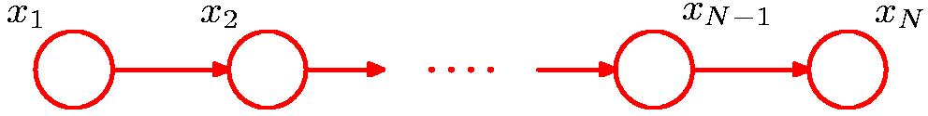
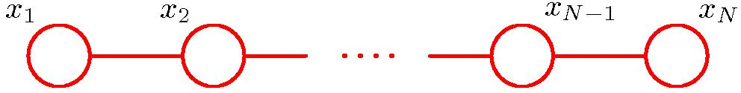
有向图和无向图的转换
HC定理
势能函数
如果只是简单的线型关系，去掉箭头，把概率变势函数，加个 Z归一化就行了

Slide 26
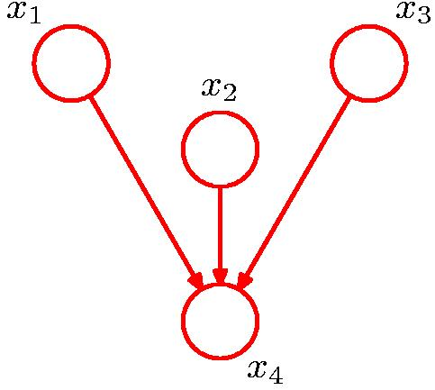
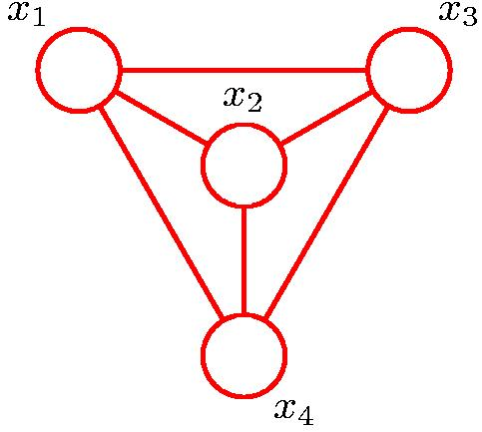
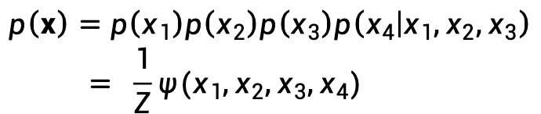
有向图和无向图的转换
基本转换规则：具有共同孩子的节点需要连接起来
这个过程也称为道德化（Moralization），转换后的无向图称为道德图（Moral Graph）
$$p\left(x\right)=p\left(x_{1}\right)p\left(x_{2}\right)p\left(x_{3}\right)p\left(x_{4} | x_{1},x_{2},x_{3}\right) \\ = \frac{1}{Z}ψ(x_{1},x_{2},x_{3},x_{4})$$
HC定理
势能函数

Slide 27
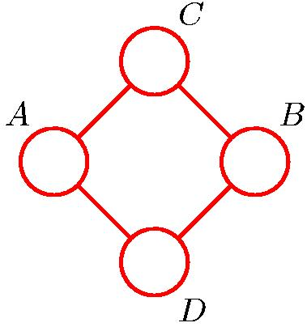
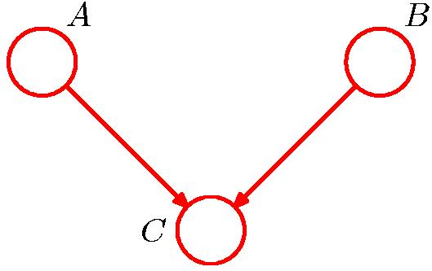





有向图和无向图总结
无向图可以表示有向图无法表示的一些依赖关系，比如循环依赖
但无向图不能表示因果关系
有向图转换成无向图较容易，反之较难；实际应用中，将有向图转为无向图更加重要

Slide 28
学习

Slide 29
不含隐变量的参数估计

Slide 30
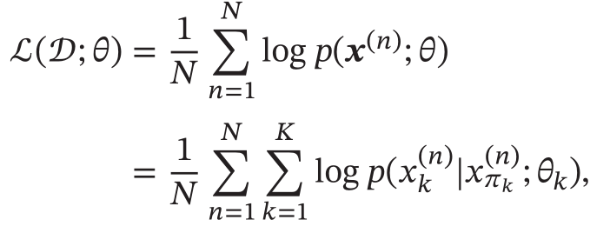
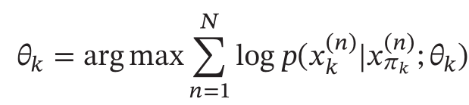
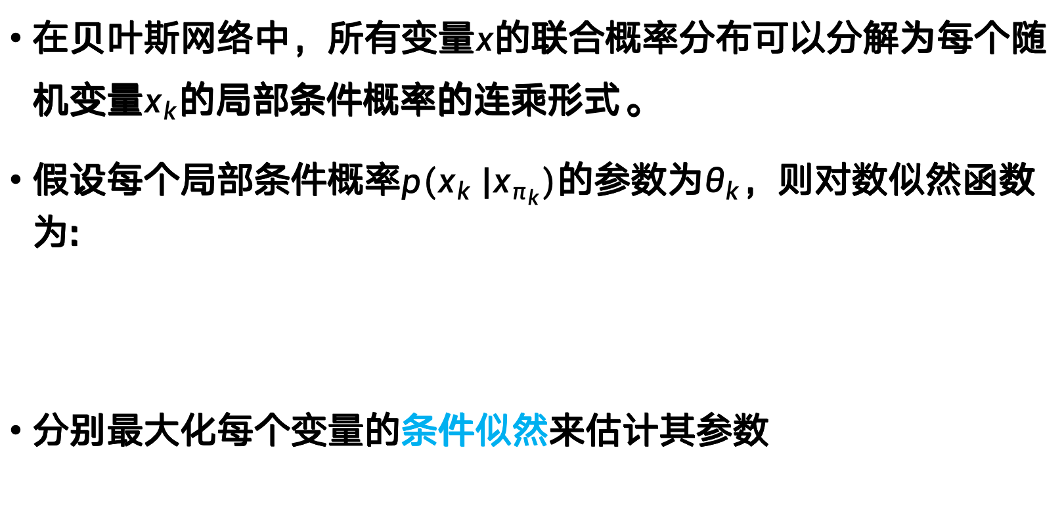
有向图模型
在贝叶斯网络中，所有变量$x$的联合概率分布可以分解为每个随机变量$x_{k}$的局部条件概率的连乘形式。
假设每个局部条件概率$p(x_{k} |x_{π_{k}})$的参数为$θ_{k}$，则对数似然函数为:
分别最大化每个变量的条件似然来估计其参数
考虑所有条件下随机变量的条件概率

Slide 31
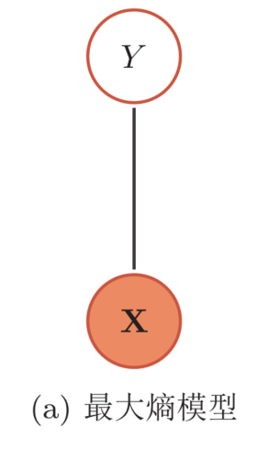

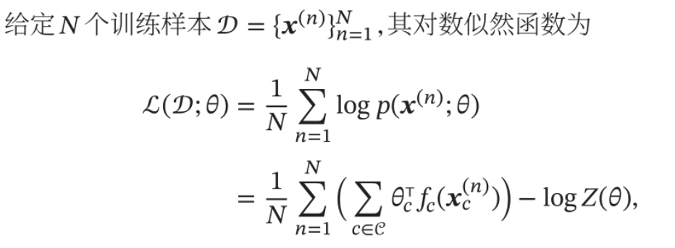
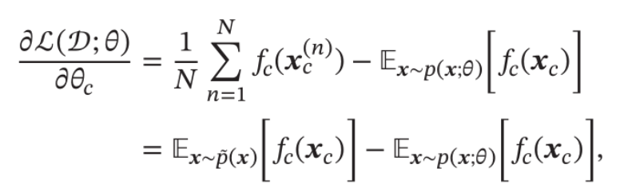

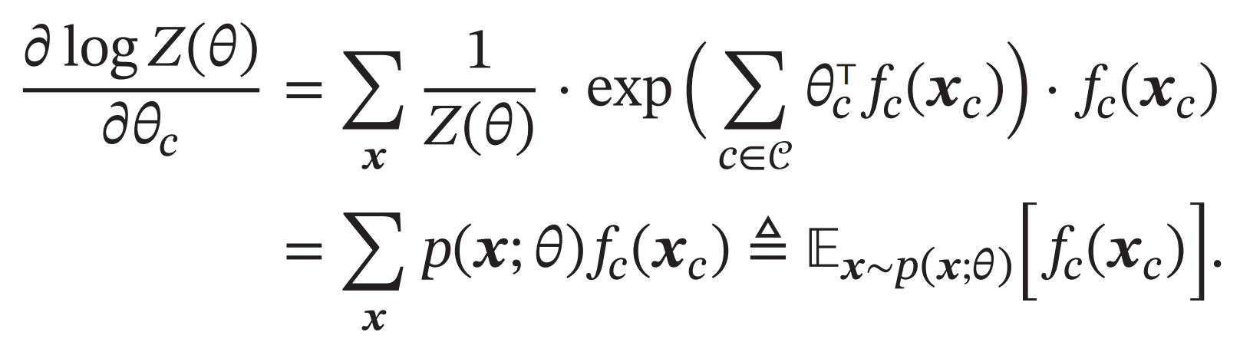
无向图模型
以对数线性模型为例，
最大化对数似然来估计参数：求偏导 → 梯度上升
偏导数
（自行了解）

Slide 32
含隐变量的参数估计

Slide 33
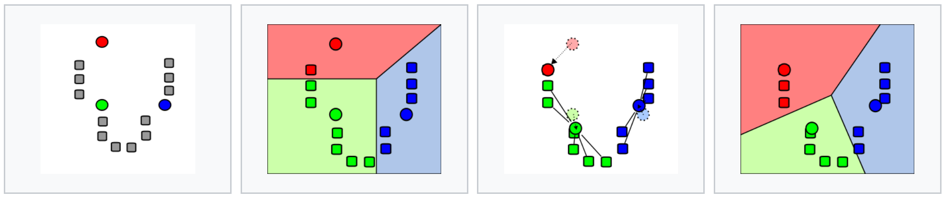
一个简单的隐变量估计情形：K-means聚类
聚类：给定一组数据（观测变量），找到其满足的分布
隐变量：给定一个样本，其属于的类别
参数估计：通过对隐变量的优化，得到最优分布对应的参数（例如，分类边界）
1.在数据域中随机选取k（在本例中，k=3）个点作为均值（means），即图中有颜色的点
2.通过对每个数据查询其最近的均值来创建k个簇（cluster）。图中不同区域代表由各均值生成的维诺图（Voronoi Diagram）
3.每个簇的中心点作为新的均值
4.重复步骤2和3直到收敛

Slide 34
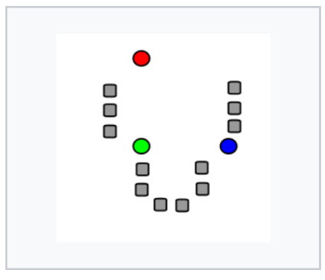



K-means算法
初始化中心点 m₁⁽¹⁾,…,m_{k}⁽¹⁾
迭代执行下面两步
分配步（ Assignment step ）：
更新步（Update step）

Slide 35
K-means算法

Slide 36



含隐变量的参数学习
隐变量即变量是不可观测的
图中$x$为可观测变量，$z$为隐变量，$θ$为模型参数
边际似然函数（ Marginal Likelihood ）
使用EM算法，通过最大边迹似然进行参数估计
注：对隐变量的不同取值进行穷举

Slide 37




期望最大化算法（Expectation-Maximum，EM ）
假设有一组变量，有部分变量是不可观测的，如何进行参数估计呢？
变分函数，隐变量Z的分布
对数边际似然函数
利用Jensen不等式
证据下界（Evidence Lower BOund），简称ELBO

Slide 38



另外一种推导
信息论的视角
KL散度是用概率分布q来近似p时所造成的信息损失量。
请自行证明
交叉熵
第3章 P22
KL散度

Slide 39






EM算法
当且仅当 时，KL散度为0
E步（Expectation step）：固定参数$θ$，找到最优变分分布$q$
M步（Maximization step）：固定变分分布$q$，找到最优参数$θ$
类比于K-means里的分配步（分布估计）
类比于K-means里的更新步（参数估计）
Notes:
收敛性证明 假设在第t步时参数为θ t ，在E步时找到一个变分分布q t+1 (z)使得
logp(x|θ t ) = ELBO(q,x|θ t )。在M步时固定q t+1 (z)找到一组参数θ t+1 ，使得
ELBO(q t+1 ,x|θ t+1 ) ≥ ELBO(q t+1 ,x|θ t )。

Slide 40

收敛性
M步
E步
找到最优变分分布𝒒
找到最优参数𝜃

Slide 41
高斯混合模型（Gaussian Mixture Model, GMM）
图模型表示
盘子表示法（Plate Notation）
表示矩形框内的变量重复了N次

Slide 42


GMM Revisit
当前簇中数据的个数
当前簇占总数据的比例
当前簇的数据的加权均值（期望）
假设数据分布可以用GMM表示，利用EM算法对GMM进行参数估计
EM算法可以理解为考虑概率分布的K-means算法
当前簇的数据的加权方差

Slide 43
GMM的参数学习

Slide 44

k-means clustering vs. EM clustering
Notes:
k-means clustering vs. EM clustering on an artificial dataset ("mouse"). The tendency of k-means to produce equal-sized clusters leads to bad results here, while EM benefits from the Gaussian distributions with different radius present in the data set.

Slide 45
课后作业
截止时间：下周日晚上12点
提交方式：每人作业的latex文档以“学号+姓名”命名，各班班长收齐压缩后，发到邮箱
514034538@qq.com
作业晚交政策：作业超过截止时间但在24小时以内，该次作业按60%分数计算，超过24小时则不记分

